Slide 1
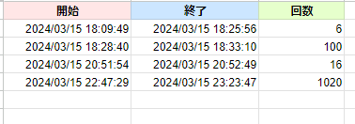
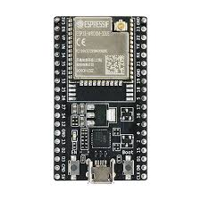
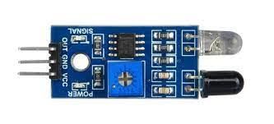
数値表示メーター
ESP32側：
スマホ側：
スプレッドシート側：
数値表示メーター
0
開始
終了
リセット

